Slide 1
INTERACCIONES FÁRMACO ALIMENTOS Carlos W. Contreras Camarena Médico Internista – HNDM. Profesor principal – UNMSM. Lima - Perú
HNDM: Hospital Nacional Dos de Mayo
UNMSM: Universidad Nacional Mayor de San Marcos

Slide 2
FACTORES QUE AFECTAN LA FARMACOCINÉTICA Y FARMACODINAMIA
Retardo en el vaciamiento gástrico
Estimulación del flujo biliar
Aumento del flujo esplácnico
Alteración del PH gastrointestinal
Interacciones físico químicas
Naraharisetti SB, Srour S, Xu Y, Lee DJ, Hertz SH, Sahajwalla C. Effects of Food on Bioavailability of Analgesics; Resulting Dosage and Administration Recommendations.
Pain Med. 1 de noviembre de 2020;21(11):2877-92.

Slide 3
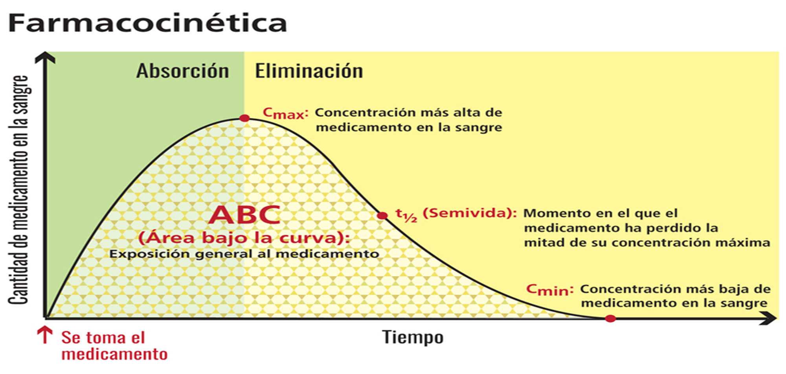
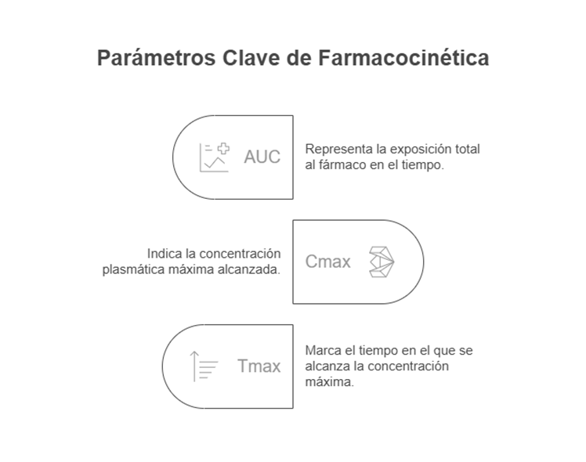
FACTORES FARMACOCINÉTICOS CLAVES A CONSIDERAR
Administración de Alimentos y Medicamentos de EE. UU. (FDA). (2019). Food-effect bioavailability and fed bioequivalence studies. U.S. Food and Drug Administration. https://www.fda.gov/files/drugs/published/Food-Effect-Bioavailability-and-Fed-Bioequivalence-Studies.pdf

Slide 4
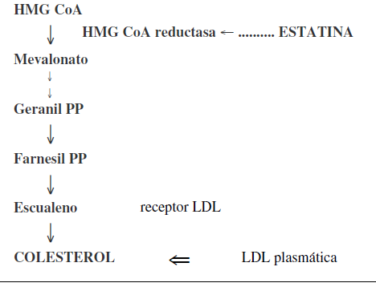
ATORVASTATINA
El pomelo (250 ml), incrementa el riesgo de rabdomiólisis y toxicidad muscular.
Dieta rica en fibra disminuye el efecto hipolipemiante.
RECOMENDACIÓN
Alejar la ingesta de las comidas.

Slide 5
ANTIBIÓTICOS
FLUOROQUINOLONAS ( 74%)
TETRACICLINAS
MACRÓLIDOS
Lácteos, hierro, calcio
Cationes, divalentes
Leche: azitro claritro
Forman complejos insolubles.
Quelación del ATB
Mejora la absorción
! No prescribir multivitamínicos en pacientes que reciben antibióticos !

Slide 6
Impacto en la absorción de fármacos según BCS (Biopharmaceutics classification System)
CLASE I
CLASE II
CLASE III
CLASE IV
Alta solubilidad y permeabilidad
Baja solubilidad y alta permeabilidad
Alta solubilidad y baja permeabilidad
Baja solubilidad y permeabilidad
Generalmente no afectados
Absorción mejorada con comida
Absorción reducida con comida
Efecto impredecible
FDA publica listas de fármacos clasificados según el BCS en su sección de Guidance for Industry.
Wang Z, Xu W, Liu D, Li X, Liu S, Wu X, Wang H. Impact of Food Physical Properties on Oral Drug Absorption: A Comprehensive Review. Drug Des Devel Ther. 2025 Jan 16;19:267-280..
Administración de Alimentos y Medicamentos de EE. UU. (FDA). (2019). Food-effect bioavailability and fed bioequivalence studies. U.S. Food and Drug Administration. https://www.fda.gov/files/drugs/published/Food-Effect-Bioavailability-and-Fed-Bioequivalence-Studies.pdf

Slide 7
Interacciones clínicas importantes entre macrólidos y tetraciclinas
Interacción | Antibióticos con Aumento de Biodisponibilidad (ABC o C max) | Antibióticos con Disminución de Biodisponibilidad (AUC o C max)
Con alimentos | ✅ Azitromicina ER, Claritromicina ER, Eritromicina estolato (>45%) ⚠️ Diritromicina (35%-45%) | ❌ Eritromicina propionato, Eritromicina estearato, Azitromicina en cápsulas, Eritromicina base (con grasa), Demeclociclina (con proteínas), Omadaciclina (>40%)
Con antiácidos y suplementos | ✅ Diritromicina (>45%) | ❌ Eritromicina estearato (30%-40%), Todas las tetraciclinas
Con leche | ✅ Eritromicina etilsuccinato (>45%), Claritromicina (35%-45%) | ❌ Demeclociclina, Oxitetraciclina, Tetraciclina (>40%) ⚠️ Doxiciclina, Minociclina (30%-40%)
Con jugo de toronja | ✅ Eritromicina base | -
Con jugo de naranja | ⚠️ Efectos impredecibles: Claritromicina, Eritromicina estearato | -
ER = Formulación de liberación extendida. ✅ Aumento de biodisponibilidad: Mayor absorción del antibiótico. ❌ Disminución de biodisponibilidad: Menor absorción del antibiótico. ⚠️ Impacto moderado o impredecible: Puede depender de la persona o de las condiciones específicas.
Notes:
Wiesner A, Zagrodzki P, Gawalska A, Paśko P. Clinically important interactions of macrolides and tetracyclines with dietary interventions-a systematic review with meta-analyses. J Antimicrob Chemother. 2024 Nov 4;79(11):2762-2791. doi: 10.1093/jac/dkae315. PMID: 39254058; PMCID: PMC11531826.

Slide 8
QUINOLONAS
BCS II (Baja solubilidad, Alta permeabilidad):
BCS III (Alta solubilidad, Baja permeabilidad):
BCS IV (Baja solubilidad, Baja permeabilidad):
La comida mejora la absorción
La comida puede reducir la absorción.
La comida disminuye la absorción significativamente.
Nalidíxico, oxolínico, tosufloxacino.
Levofloxacino, lomefloxacino.
Ciprofloxacino, norfloxacino, delafloxacino.
BCS (Biopharmaceutics Classification System) es el Sistema de Clasificación Biofarmacéutica, que categoriza los fármacos según su solubilidad en agua y permeabilidad intestinal.

Slide 9
INTERACCIÓN ALIMENTOS Y QUINOLONAS
Factor | Quinolonas Afectadas | Impacto en la Absorción
Comida | Nalidíxico, oxolínico, tosufloxacino | ⬆️ Aumenta (>45%)
 | Delafloxacino (cápsulas), norfloxacino | ⬇️ Disminuye (>40%)
 | Nemonoxacino, rufloxacino | ⬇️ Disminuye (30-40%)
 | Ciprofloxacino, gemifloxacino, levofloxacino | ⬇️ Disminuye (~20%)
Bebidas | Ciprofloxacino, norfloxacino, levofloxacino, pazufloxacino, prulifloxacino | ⬇️ Leche reduce absorción
 | Ciprofloxacino, levofloxacino | ⬇️ Jugo de naranja (con calcio) reduce absorción
Antiácidos y Suplementos | Todas las quinolonas | ⬇️ Disminuyen biodisponibilidad
 | Aluminio, magnesio | 🔴 Mayor reducción
 | Hierro, zinc | 🟠 Reducción moderada
 | Calcio | 🟢 Menor impacto
Wiesner A, Zagrodzki P, Gawalska A, Paśko P. Together or Apart? Revealing the Impact of Dietary Interventions on Bioavailability of Quinolones:
A Systematic Review with Meta-analyses. Clin Pharmacokinet. 2024 Jun;63(6):773-818..
Notes:
Wiesner A, Zagrodzki P, Gawalska A, Paśko P. Together or Apart? Revealing the Impact of Dietary Interventions on Bioavailability of Quinolones: A Systematic Review with Meta-analyses. Clin Pharmacokinet. 2024 Jun;63(6):773-818. doi: 10.1007/s40262-024-01377-0. Epub 2024 May 28. PMID: 38807006; PMCID: PMC11222276.

Slide 10
Β-LACTÁMICOS
Clase II BCS (Baja solubilidad, Alta permeabilidad):
Clase IV BCS (Baja solubilidad, Baja permeabilidad):
Clase III BCS (Buena solubilidad, Baja permeabilidad):
La comida mejora la absorción
La comida disminuye la absorción
La comida disminuye biodisponibilidad.
cefetamet pivoxil, cefuroxima axetil, cefditoreno pivoxil y cefpodoxima proxetil
Cefixima y cefdinir
Ampicilina y cefaclor .
BCS (Biopharmaceutics Classification System) es el Sistema de Clasificación Biofarmacéutica, que categoriza los fármacos según su solubilidad en agua y permeabilidad intestinal.

Slide 11
Interacciones clínicas importantes entre β-lactámicos
Interacción | Antibióticos con Aumento de Biodisponibilidad (AUC o Cmax) | Antibióticos con Disminución de Biodisponibilidad (AUC o Cmax)
Con alimentos | ✅ Cefditoreno pivoxilo, cefuroxima y tebipenem pivoxilo (tabletas de liberación prolongada) (>45%) | ❌ Ampicilina, cefaclor (formulaciones de liberación inmediata), cefroxadina, cefradina, cloxacilina, oxacilina, penicilina V (formulaciones líquidas y tabletas) y sultamicilina (>40%)
Con antiácidos y suplementos | - | ❌ Mayor en cefdinir con sales de hierro y moderado en cefpodoxime proxetil con antiácidos
Con leche | ✅Cefuroxima (Aumento moderado) | ❌Cefalexina, cefradina, penicilina G y penicilina V. (>40%)
✅ Aumento de biodisponibilidad: Mayor absorción del antibiótico. ❌ Disminución de biodisponibilidad: Menor absorción del antibiótico.
Wiesner A, Zagrodzki P, Paśko P. Do dietary interventions exert clinically important effects on the bioavailability of β-lactam antibiotics? A systematic review with meta-analyses. J Antimicrob Chemother. 2024 Apr 2;79(4):722-757. doi: 10.1093/jac/dkae028. PMID: 38334389; PMCID: PMC11528546.
Notes:
Wiesner A, Zagrodzki P, Paśko P. Do dietary interventions exert clinically important effects on the bioavailability of β-lactam antibiotics? A systematic review with meta-analyses. J Antimicrob Chemother. 2024 Apr 2;79(4):722-757. doi: 10.1093/jac/dkae028. PMID: 38334389; PMCID: PMC11528546.

Slide 12
WARFARINA
Sustancia | Tipo de evidencia | Hallazgo (efecto reportado)
Loción de alcanfor | 1 Reporte de caso | Aumento de efecto anticoagulante
Manzanilla | 1 Reporte de caso | Aumento de efecto anticoagulante
Arándano rojo | 4 ECAs y 10 reportes de casos | Efecto anticoagulante aumentado, incluyendo 2 hemorragias fatales.
Dong quai (Angelica sinensis) | 3 Reportes de caso | Aumento de efecto anticoagulante
Ginkgo biloba | 3 ECAs, 3 reportes de casos y análisis de bases de datos | Sin efecto, pero con aumento del efecto en reportes de casos que llevaron a hematoma.
Ginseng (Panax quinquefolius, Panax ginseng) | 2 ECAs y 3 reportes de casos | El efecto anticoagulante sigue siendo contradictorio, pero poco probable.
Dieta japonesa | 1 Reporte de caso | Hemorragia intracraneal tras consumo frecuente de alimentos fermentados​.
PC-SPES (suplemento herbal) | 1 Reporte de caso | Aumento del efecto anticoagulante, con sangrado gastrointestinal y hematuria​.
Jugo de granada | 2 Reportes de casos y 1 serie de casos | Aumento del INR a niveles extremadamente altos, con sangrado muscular​.
Trébol rojo | 1 Reporte de caso | Hemorragia subaracnoidea tras consumo de suplemento con trébol rojo y otras hierbas​.
St. John's Wort (Hierba de San Juan) | 1 ECA, 1 reporte de caso y 1 serie de casos | Disminución del efecto anticoagulante por inducción enzimática, con sangrado gastrointestinal​.
Vitamin K (Vitamina K) | 1 ECA, y múltiples cohortes y reportes de casos | Disminución del efecto anticoagulante, con variaciones peligrosas en el INR​.
Tan CSS, Lee SWH. Warfarin and food, herbal or dietary supplement interactions: A systematic review. Br J Clin Pharmacol. 2021; 87: 352–374.

Slide 13
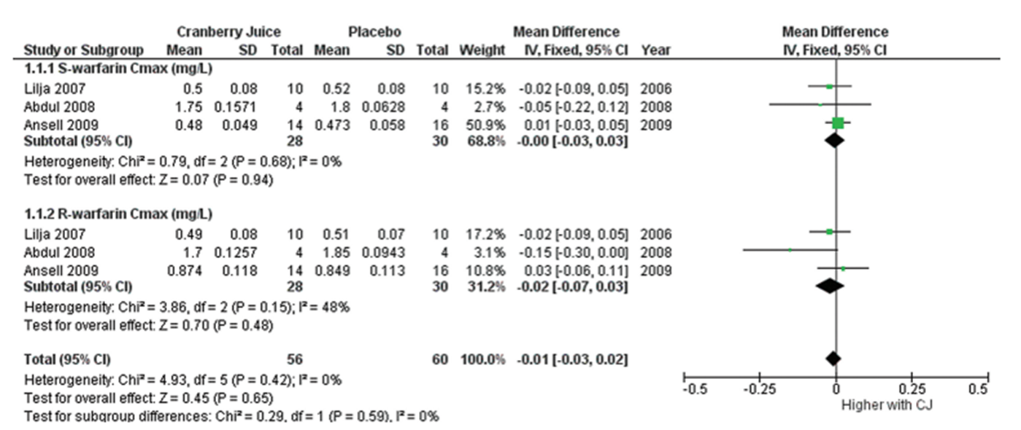
ARÁNDANO Y WARFARINA
Talasaz, Azita H et al. “Pharmacokinetic and Pharmacodynamic Interactions between Food or Herbal Products and Oral Anticoagulants: Evidence Review, Practical Recommendations, and Knowledge Gaps.” Seminars in thrombosis and hemostasis, 10.1055/s-0044-1790258. 17 Sep. 2024, doi:10.1055/s-0044-1790258

Slide 14
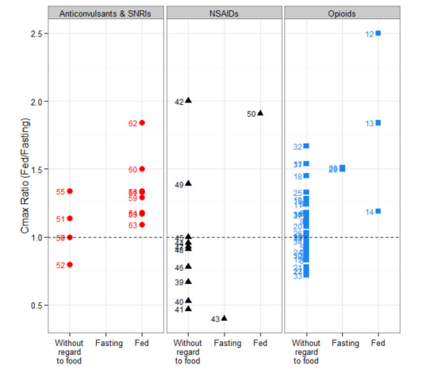
Naraharisetti SB, Srour S, Xu Y, Lee DJ, Hertz SH, Sahajwalla C. Effects of Food on Bioavailability of Analgesics; Resulting Dosage and Administration Recommendations. Pain Med. 2020 Nov 1;21(11):2877-2892. doi: 10.1093/pm/pnaa046. PMID: 32274507.

Slide 15
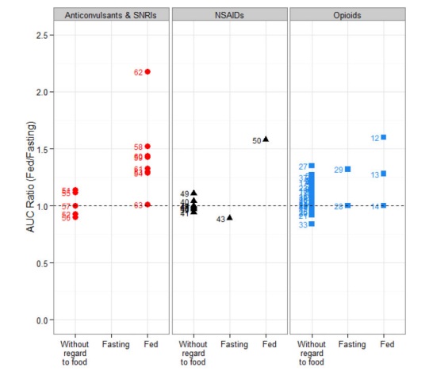
Naraharisetti SB, Srour S, Xu Y, Lee DJ, Hertz SH, Sahajwalla C. Effects of Food on Bioavailability of Analgesics; Resulting Dosage and Administration Recommendations. Pain Med. 2020 Nov 1;21(11):2877-2892. doi: 10.1093/pm/pnaa046. PMID: 32274507.

Slide 16
LEVODOPA Y PARKINSON
La dieta rica en proteínas disminuye su absorción.
Dificulta el pasaje por la BHE.
No se recomienda en ayunas por su efecto gastro lesivo.
Estrategias:
Limitar proteínas
Distanciar las tomas de los alimentos.

Slide 17
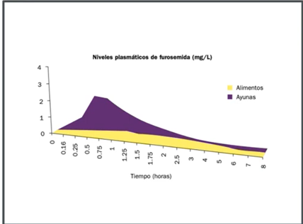
FUROSEMIDA
Disminuye su absorción con los alimentos

Slide 18
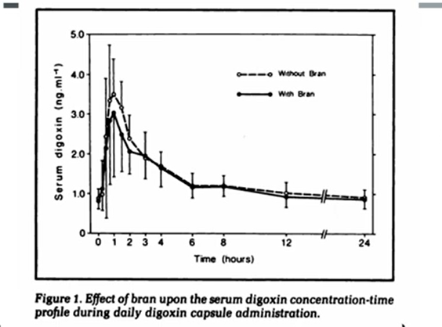
DIGOXINA
La fibra disminuye su absorción

Slide 19
METFORMINA
La Cmx baja un 19% cuando se prescribe con alimentos.
La Cmx baja hasta un 34 % con alimentos hipercalóricos.
Estrategias: usar metformina de liberación prolongada.
Prescribir alejados de los alimentos

Slide 20
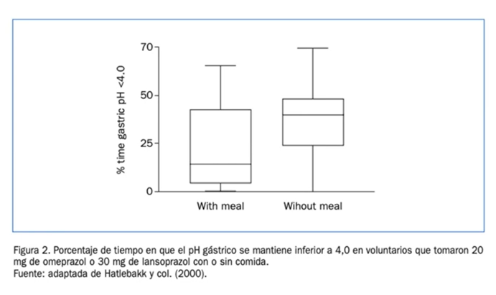
OMEPRAZOL
Debe ingerirse 15 a 30 minutos antes de los alimentos.

Slide 21
METOPROLOL
Comidas con alto contenido de grasa prolonga la absorción.
La variabilidad individual puede influir en la respuesta farmacocinética según el metabolismo hepático
Condición | Cmax (ng/mL) | AUC (ng·h/mL) | Efecto
Ayuno | Sin cambios significativos | Sin cambios significativos | Absorción estable
Comida alta en grasa | Ligeramente aumentada | Ligeramente aumentada | Absorción más prolongada
Comida rica en proteínas | Variable | Variable | Puede influir en el metabolismo
Zamir A, Hussain I, Ur Rehman A, Ashraf W, Imran I, Saeed H, Majeed A, Alqahtani F, Rasool MF. Clinical Pharmacokinetics of Metoprolol: A Systematic Review. Clin Pharmacokinet. 2022 Aug;61(8):1095-1114. doi: 10.1007/s40262-022-01145-y. Epub 2022 Jun 28. PMID: 35764772.

Slide 22
CANAABIDIOL
Condición | Cmax (ng/mL) | Tmax (h) | AUC (h*ng/mL)
Ayuno | 58.55 | 4.27 | 236.21
Alimentado | 218.51 (+273%) | 3.28 | 1015.45 (+330%)
El Cmax es casi cuatro veces mayor cuando se administra con alimentos.
El AUC también se incrementa.
El Tmax es ligeramente menor en estado alimentado.
Silmore LH, Willmer AR, Capparelli EV, Rosania GR. Food effects on the formulation, dosing, and administration of cannabidiol (CBD) in humans: A systematic review of clinical studies. Pharmacotherapy. 2021 Apr;41(4):405-420. doi: 10.1002/phar.2512. Epub 2021 Mar 18. PMID: 33583102; PMCID: PMC8485703.

Slide 23
METOPROLOL
Condición | Cmax (ng/mL) | AUC (ng·h/mL) | Efecto
Ayuno | Sin cambios significativos | Sin cambios significativos | Absorción estable
Comida alta en grasa | Ligeramente aumentada | Ligeramente aumentada | Absorción más prolongada
Comida rica en proteínas | Variable | Variable | Puede influir en el metabolismo
Zamir A, Hussain I, Ur Rehman A, Ashraf W, Imran I, Saeed H, Majeed A, Alqahtani F, Rasool MF. Clinical Pharmacokinetics of Metoprolol: A Systematic Review. Clin Pharmacokinet. 2022 Aug;61(8):1095-1114. doi: 10.1007/s40262-022-01145-y. Epub 2022 Jun 28. PMID: 35764772.

Slide 24
RIVAROXABAN
Los alimentos, especialmente ricos en grasa, incrementa la biodisponibilidad.
El Tmax no se ve afectado significativamente, pero la exposición sistémica (AUC) aumenta.
Condición | Cmax | Tmax | AUC
Ayuno | Baja | Prolongado | Reducido
Comida alta en grasa | Mayor | Similar | Aumentado
Kou W, Sodhi JK, Wu X, Benet LZ. Investigating Intestinal Transporter Involvement in Rivaroxaban Disposition through Examination of Changes in Absorption. Pharm Res. 2021 May;38(5):795-801. doi: 10.1007/s11095-021-03039-3. Epub 2021 Apr 13. PMID: 33847849; PMCID: PMC8501891.

Slide 25
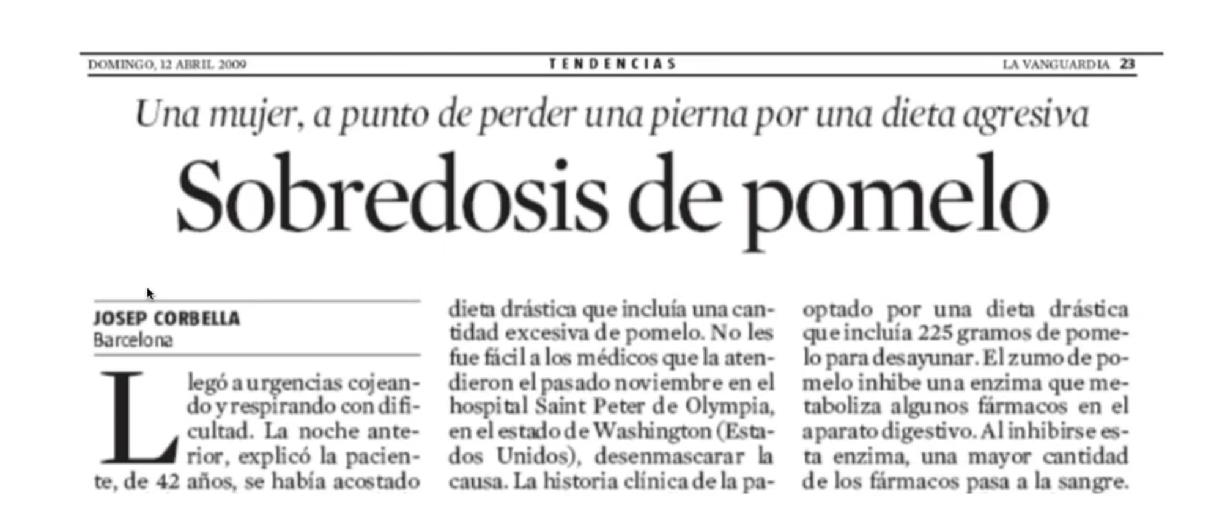

Slide 26
Zumo de pomelo
FLAVONOIDES
Naguera
Nariguera
AGLICONES: Inhiben citocromo P-450 del SMH
Disminuye metabolización prostémica de fármacos
Se potencia efectos farmacológicos
Administración de Alimentos y Medicamentos de EE. UU. (FDA). (2019). Food-effect bioavailability and fed bioequivalence studies. U.S. Food and Drug Administration. https://www.fda.gov/files/drugs/published/Food-Effect-Bioavailability-and-Fed-Bioequivalence-Studies.pdf

Slide 27
CONCLUSIONES
La ingesta de alimentos puede modificar significativamente la absorción, distribución y metabolismo de los fármacos.
Cada fármaco debe evaluarse individualmente para determinar su mejor forma de administración.
Se recomienda ajustar la dosificación según el estado nutricional y la dieta del paciente.
Los estudios farmacocinéticos son esenciales para garantizar una tratamiento efectivo y segura.
¡Siempre considerar la relación fármaco-alimento para optimizar el tratamiento!

